Slide 1
淀川の魅力ある景観づくりに向けた検討
資料１
淀川の魅力ある景観づくりに向けた検討

Slide 2
検討経緯
淀川の魅力ある景観づくりに向けた検討について
平成30年度 第1回大阪府景観審議会で 「淀川の魅力ある景観づくり」について、
別途検討会を設立し検討を開始することを報告（平成30年7月）
＜検討内容＞
＜成果＞
・景観資源の発掘と整理 ⇒ ①「淀川の魅力ある景観発掘コンテスト」 の実施
・基本目標
・景観資源を活用した実施方策
・景観資源の情報発信 ⇒ ③「淀川の魅力ある景観マップ」 の作成
⇒ ②「淀川の魅力ある景観づくりに向けて」 の方針
のとりまとめ

Slide 3
検討経過
平成30年7月3日 第１回 大阪府景観審議会
〇淀川の魅力ある景観づくりに向けた検討について
平成30年8月2日 第1回 検討会 ・委員：藤本委員、加我委員、石田委員、舟運事業者等４名
・オブザーバー：行政関係者等
〇基本目標、景観資源の発掘と整理について
平成30年9月7日 第2回 淀川沿川まちづくりプラットフォーム会議
・構成員：民間団体等 / ・オブザーバー：行政関係者等
○基本目標、景観資源の発掘と整理について
〇景観発掘コンテストの実施について（募集期間：7月11日～9月28日）
平成30年9月19日 第2回 検討会
○第1回を踏まえた基本目標について
〇景観資源の情報発信、実施方策について
平成30年12月20日 第3回淀川沿川まちづくりプラットフォーム会議
○「淀川の魅力ある景観づくりに向けて（骨子案）」について
平成30年12月28日 第3回 検討会
○「淀川の魅力ある景観づくりに向けて（骨子案）」について
平成31年1月23日 第２回 大阪府景観審議会
①景観発掘コンテスト結果 ②淀川の魅力ある景観づくりに向けて（骨子案）
③淀川の魅力ある景観マップ

Slide 4
① 淀川の魅力ある景観発掘コンテスト
〇淀川の景観の魅力を府民・市民目線で発掘するためにコンテストを実施
・募集 ：7月11日～9月28日
・範囲 ：淀川河⼝（淀川距離票0.00km）〜宇治川の伏⾒
（三栖閘⾨付近）までと、⼤川の⼀部（⼋軒家浜〜⽑⾺閘⾨）
・対象 ：自然、構造物などの静の景観資源、
生物、舟運・鉄道、人の活動などの動の景観資源
・応募方法 ：郵送、SNS（Twitter、Facebook、Instagram）
〇応募結果
・応募総数 ：159点・53名
（郵送64点・32名 / SNS 95点・21名）
〇審査
・検討会委員の有識者３名、淀川河川事務所、大阪府、京都府で審査
三栖閘門
桂川
宇治川
木津川
淀川
淀川距離標
0.00km地点
毛馬閘門
大川
八軒家浜

Slide 5
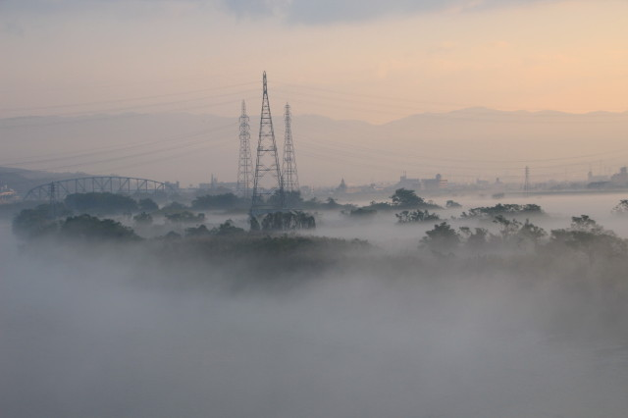
① 淀川の魅力ある景観発掘コンテスト
大賞
「川霧に囲まれた宇治川原」
撮影場所：巨椋大橋（国道1号）

Slide 6
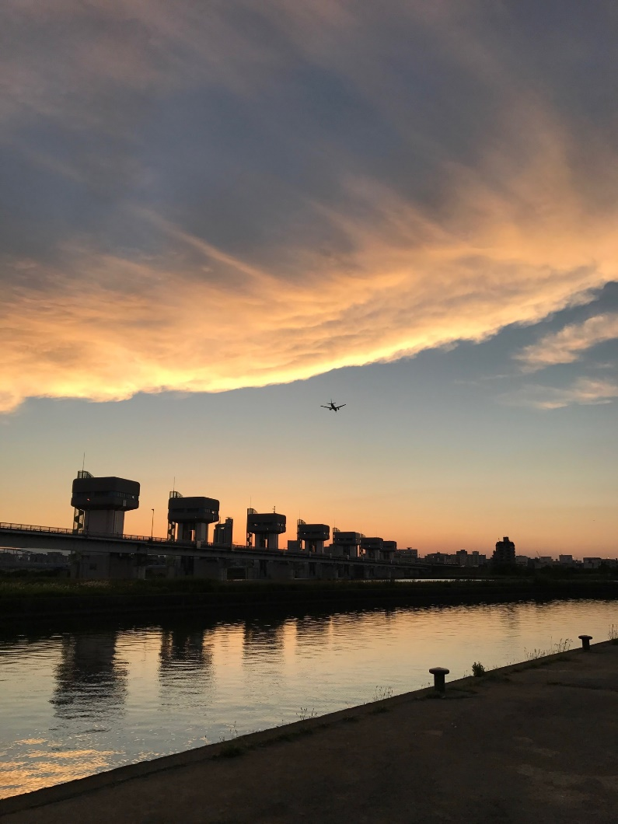
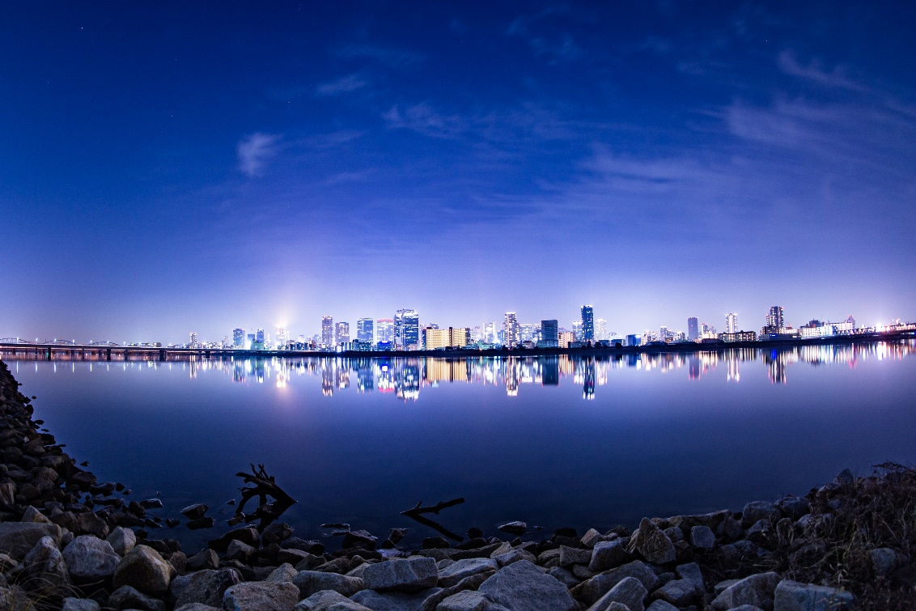
① 淀川の魅力ある景観発掘コンテスト
優秀賞
「水上のメガロポリス」
撮影場所 新北野船着場付近
「夕焼け映る淀川」
撮影場所 毛馬閘門付近

Slide 7
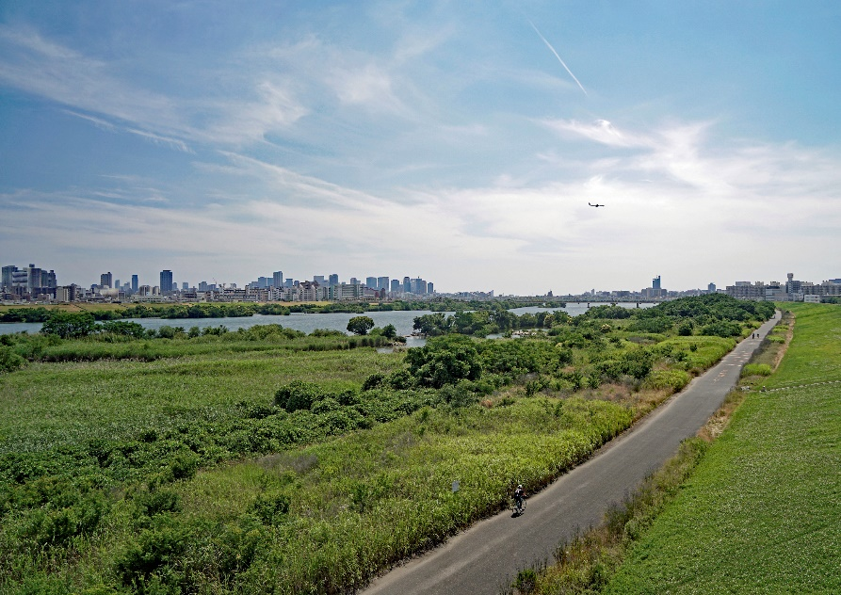
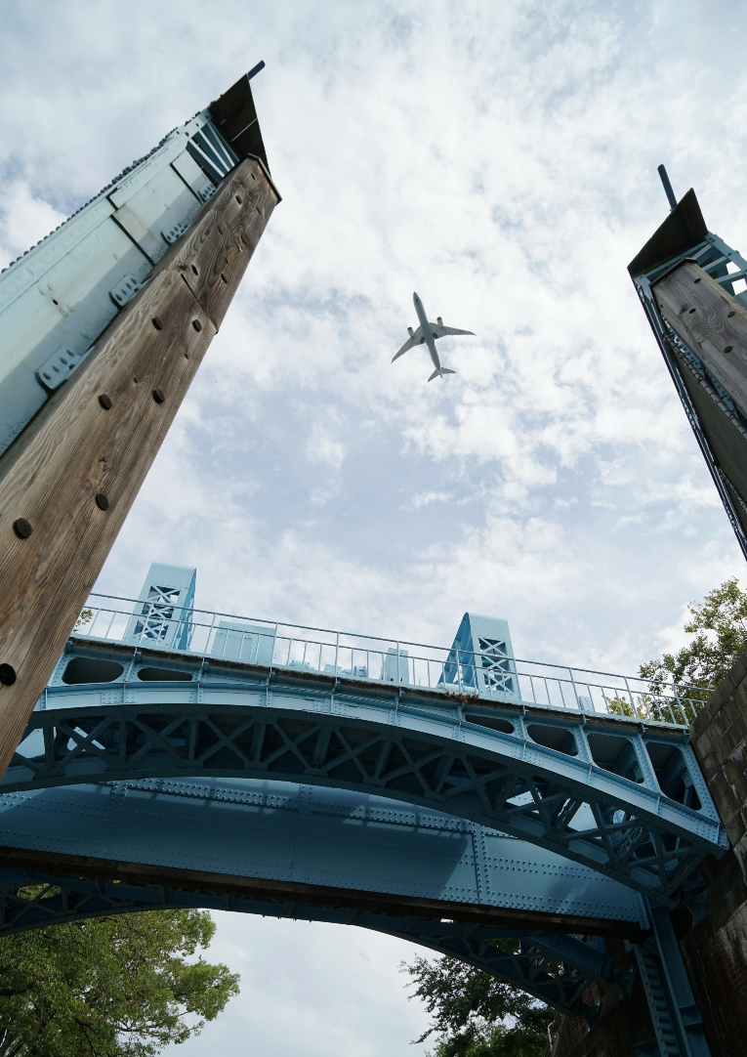
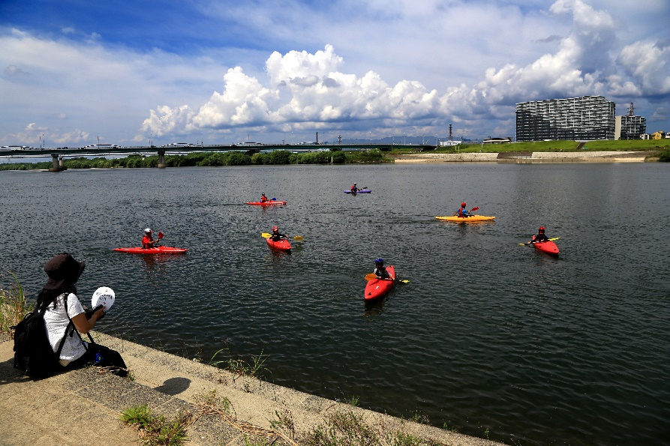
① 淀川の魅力ある景観発掘コンテスト
入賞
「戦いの場と憩いの場」
撮影場所 菅原城北大橋
「秋の空」
撮影場所 旧毛馬第一閘門
「ママ・乗れたよ」
撮影場所 淀川河川公園枚方地区

Slide 8
② 淀川の魅力ある景観づくりに向けて（骨子案）
構成案
1.はじめに
2.淀川と景観
2-1 淀川の特徴
2-2 検討範囲
2-3 景観の捉え方
3.景観づくりの基本目標と基本方針
3-1 基本目標
3-2 基本方針
4.淀川の魅力ある景観づくりに向けた具体的な取組み
4-1 淀川が持つ豊かな自然景観を維持・保全する取組みを促進する
4-2 景観資源が持つ歴史、文化等の特徴を活かした景観魅力を向上させる取組みを促進する
4-3 淀川の景観を楽しむことができる活動・にぎわいを創出する取組みを促進する
4-4 効果的な情報発信
5.むすびに
参考資料

Slide 9
② 淀川の魅力ある景観づくりに向けて（骨子案）
1.はじめに
○大阪の将来像を示すグランドデザイン・大阪都市圏では、広域連携型都市構造を踏まえた都市空間創造の例として、淀川において「沿川市町が持つ個性豊かなストックやポテンシャルを活かした様々な取組みを、関係者が連携して進めることで、一層の集客魅力あふれる都市空間を創造する」としている。
○また、大阪府の景観形成の方向性を示す都市景観ビジョン・大阪では、「河川軸において、川と関わりの深い周辺の歴史文化遺産等との調和やつながりを意識するなど、川との関係を活かした景観を形成するとともに、地域の特性や自然との共存、安全性に配慮した親水空間づくり、河川沿いの緑地の保全等を図る」としている。
○さらに、淀川沿川を魅力あふれる都市空間とすることをめざし、沿川まちづくり団体等が自由に意見交換を行う場である「淀川沿川まちづくりプラットフォーム」において「淀川沿川広域連携型まちづくり戦略」が策定され、魅力ある景観の形成に取組むこととしている。
○そこで、淀川の魅力ある景観づくりを促進するため、自然、歴史・文化、沿川で営まれる様々な活動等の景観資源を広域的な観点から整理し、景観形成にかかわる様々な主体が共有する基本目標や景観資源を活用した具体的な取組み等をとりまとめた方針を示すものである。

Slide 10
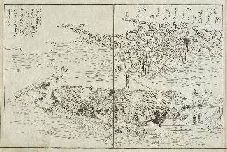
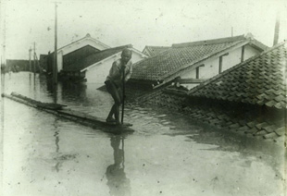
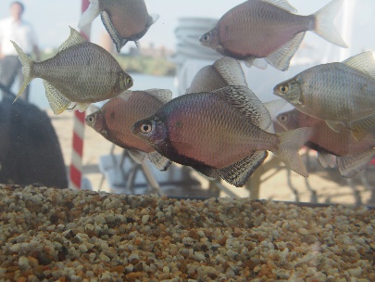
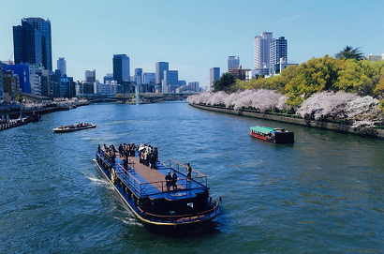
② 淀川の魅力ある景観づくりに向けて（骨子案）
2.淀川と景観
2-1 淀川の特徴
・淀川流域は昔から政治、経済、文化の中心として、様々な人の活動が営まれてきた
・古くから琵琶湖～瀬戸内海を結ぶ舟運のネットワークとして、多くの人や物が流域を往来
・自然豊かな地域から河川公園等の様々な活動がみられる地域まで多様な特徴を持つ
・干潟、ワンド等には琵琶湖・淀川水系の固有種や希少種を含む、様々な生き物が生息
・淀川の歴史は水害との戦いの歴史でもある
三栖閘門
桂川
宇治川
都名所図会 淀（国際日本文化研究センター）
写真提供：淀川河川事務所
木津川
2-2 検討範囲
・河口から伏見（三栖閘門付近）までと、
現在、舟運が就航している、旧淀川である大川の一部
（八軒家浜～毛馬閘門）を含む範囲とする
淀川
淀川距離標
0.00km地点
毛馬閘門
大川
八軒家浜

Slide 11
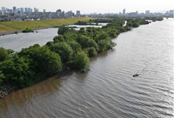
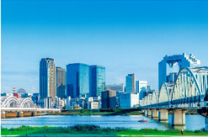
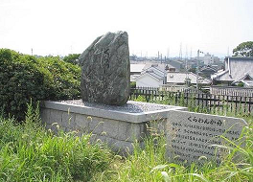
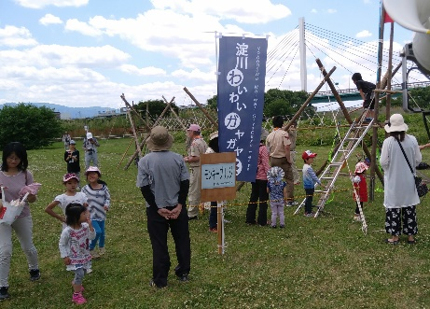
② 淀川の魅力ある景観づくりに向けて（骨子案）
2.淀川と景観
2-3 景観の捉え方
・自然や構造物などの静の景観だけではなく、自然保全活動や様々なにぎわいの活動などの動の景観も、淀川の景観を構成する重要な要素
・淀川本来の自然環境をベースに、目に見えるものだけではなく、歴史・文化等の社会的背景やその成り立ちも含めて、景観資源を捉えることが重要
・また、淀川の治水・利水の機能や淀川が生物の生育の場であることを理解した上で、景観資源を捉えることが重要
・このような考えのもと、次の分類を基本とし
自然・生物 ：川の流れ・水面、ワンド、干潟、ヨシ原、生物 など
都市・インフラ ：橋梁、建築物、船着場 など
歴史・文化 ：渡し舟跡碑、洪水碑、歴史的建造物 など
活動・にぎわい ：河川空間を活用したイベント、舟運 など
・景観を構成する複数の要素（空、山、構造物等）の関係（形、色、組み合わせ等）を意識
・季節、時間帯などの時間軸も考慮して景観資源の魅力を整理（夜景、夕日、桜、イベント等）

Slide 12
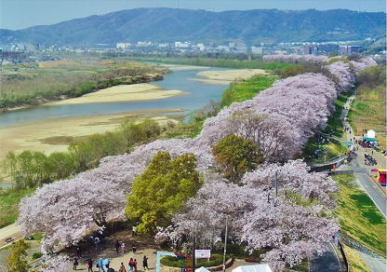
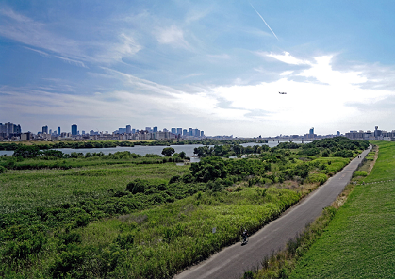
② 淀川の魅力ある景観づくりに向けて（骨子案）
3.景観づくりの基本目標と基本方針
3-1 基本目標（案）
「大河川・淀川の景観魅力の向上を通じた、多くの人が享受できる様々な恵みの創造」
3-2 基本方針（案）
○淀川の豊かな自然環境の保全や再生への意識を共有し、地域の特徴を活かした取組みの促進
○淀川の歴史や文化等のストーリー性を楽しめるようにすることで、景観資源の魅力を高める取組みの促進
○淀川沿川の多様な景観資源を効果的に活用し、多様な主体が連携しながら、川とまちが一体となったまちづくりの促進

Slide 13
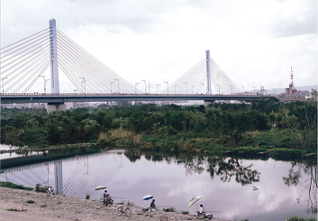
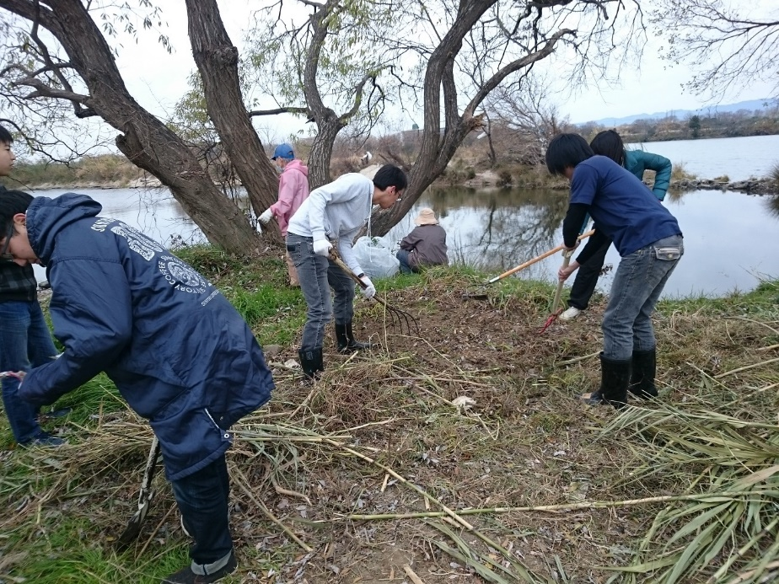
② 淀川の魅力ある景観づくりに向けて（骨子案）
3.景観づくりの基本目標と基本方針
3-2 基本方針（案）
○淀川の豊かな自然環境の保全や再生への意識を共有し、地域の特徴を活かした取組みの促進
・ワンドや干潟の役割や保全活動の重要性について情報発信するとともに、自然が身近に感じられる取組みを促進することで、淀川への関心や愛着を育てる。

Slide 14
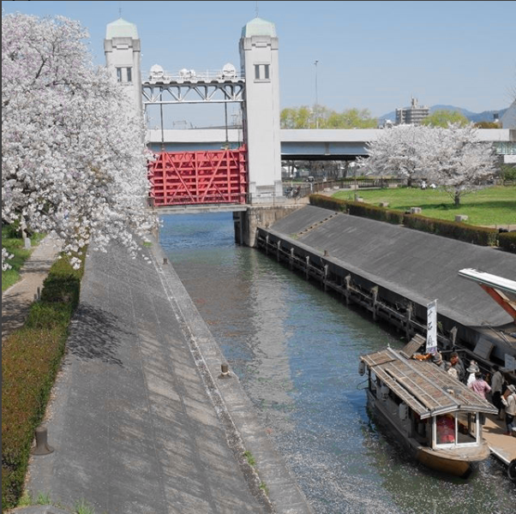
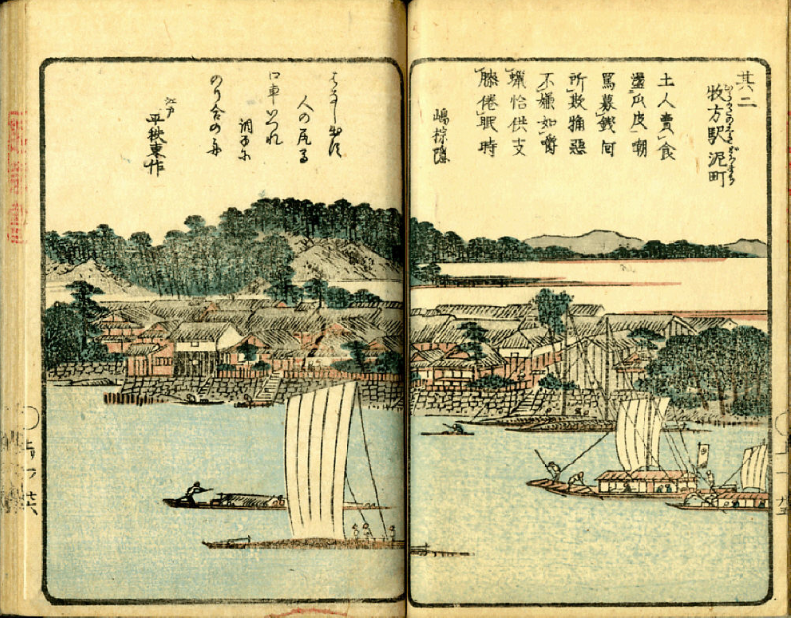
② 淀川の魅力ある景観づくりに向けて（骨子案）
3.景観づくりの基本目標と基本方針
3-2 基本方針（案）
○淀川の歴史や文化等のストーリー性を楽しめるようにすることで、景観資源の魅力を高める取組みの促進
・景観資源が持つ歴史的な背景やその成り立ち等をあわせて発信したり、景観資源が持つ特徴を活かす工夫をすることで、多様な人々の関心をひく仕掛けづくりを行う。
写真提供：大阪市立図書館

Slide 15
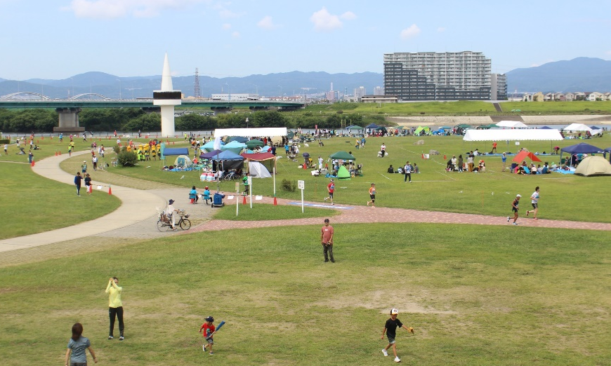
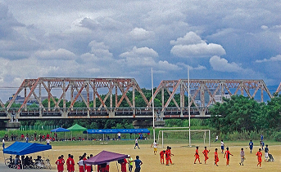
② 淀川の魅力ある景観づくりに向けて（骨子案）
3.景観づくりの基本目標と基本方針
3-2 基本方針（案）
○淀川沿川の多様な景観資源を効果的に活用し、多様な主体が連携しながら、川とまちが一体となったまちづくりの促進
・多様な主体が連携し、川と人をつなぐ活動を継続的な取組みとすることで、新たな景観を創出し、景観魅力あふれるまちづくりを促進する。

Slide 16
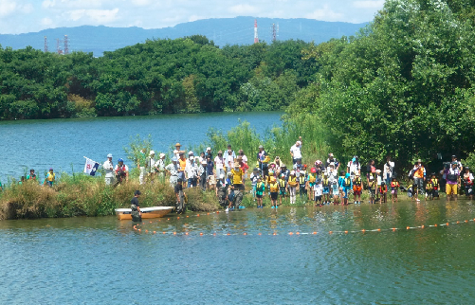
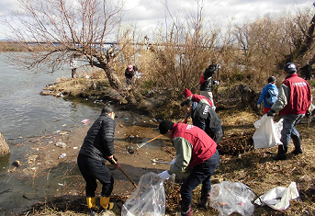
② 淀川の魅力ある景観づくりに向けて（骨子案）
4.淀川の魅力ある景観づくりに向けた具体的な取組み
4-1 淀川が持つ豊かな自然景観を維持・保全する取組みを促進する
○沿川の住民や企業の淀川への関心や愛着を向上させることで、自然保全活動への参画を促し、更なる意識の向上を図る
○淀川の自然景観を楽しむ利用を促進することで、自然保全の
意識の向上を図る
・河川が日常的な生活空間として利用されるための仕掛けづくり
・自然の雄大さを感じることができる新たな視点場の創出
地域団体による自然体験学習
企業による清掃活動
気球からの自然観照
写真提供：淀川河川公園管理センター

Slide 17
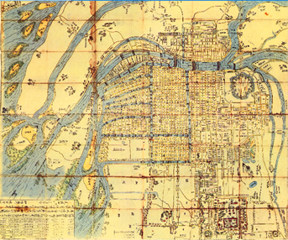
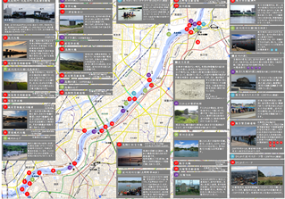
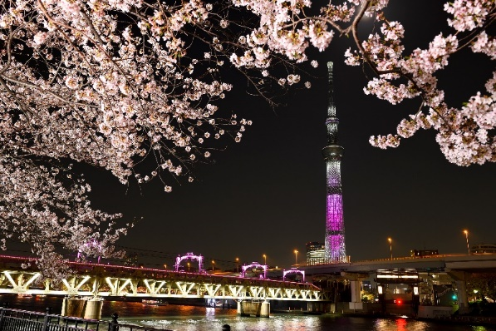
② 淀川の魅力ある景観づくりに向けて（骨子案）
4.淀川の魅力ある景観づくりに向けた具体的な取組み
4-2 景観資源が持つ、歴史、文化等の特徴を活かした景観魅力を向上させる取組みを
促進する
○目に見える景観と過去の情景や歴史的な背景等をあわせて伝えることで景観魅力の向上を図る
・過去の情景を想起させる古地図等の活用
・景観資源が持つ歴史・文化的背景等の特徴をあわせて発信（景観マップ等の作成）
○景観資源に新たな魅力を付加することで、新たな景観を創出する
・沿川の建築物・土木構造物を活用した新たな景観の創出
写真提供：大阪市立図書館
新撰増補大坂大絵図（元禄4年）
淀川の魅力ある景観マップ
隅田川のライトアップ

Slide 18
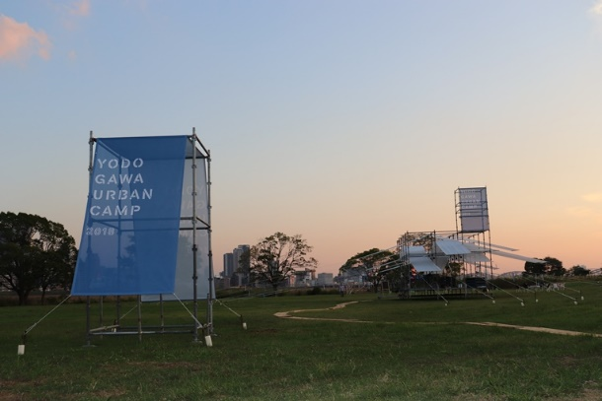
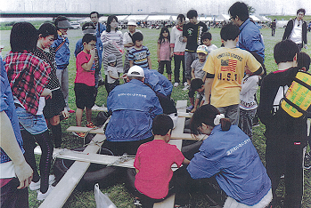
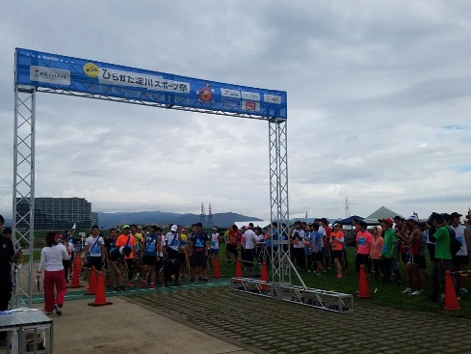
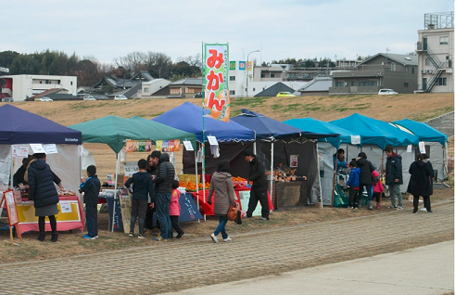
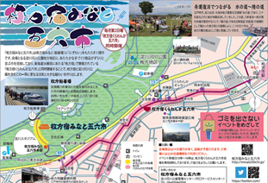
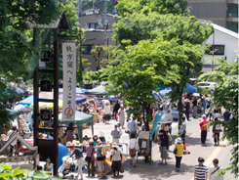
② 淀川の魅力ある景観づくりに向けて（骨子案）
4.淀川の魅力ある景観づくりに向けた具体的な取組み
4-3 淀川の景観を楽しむことができる活動・にぎわいを創出する取組みを促進する
○淀川が持つ景観魅力を感じながら、スポーツやレジャーを体験できる取組みを促進し、これらを継続的に行うことで、人の活動そのものが淀川の新たな景観となるようにする
○淀川周辺のまちづくり活動やイベントと連携した取組みを促進することで、新たなにぎわいを創出する
例：枚方宿におけるくらわんか五六市とみなと五六市の連携
写真提供：淀川河川事務所
写真提供：ひらかた淀川スポーツ祭実行委員会
河川空間でのキャンプ
いかだ作り体験
河川空間でのマラソン
みなと五六市
くらわんか五六市
写真提供：淀川河川事務所

Slide 19
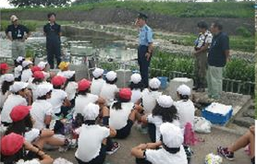
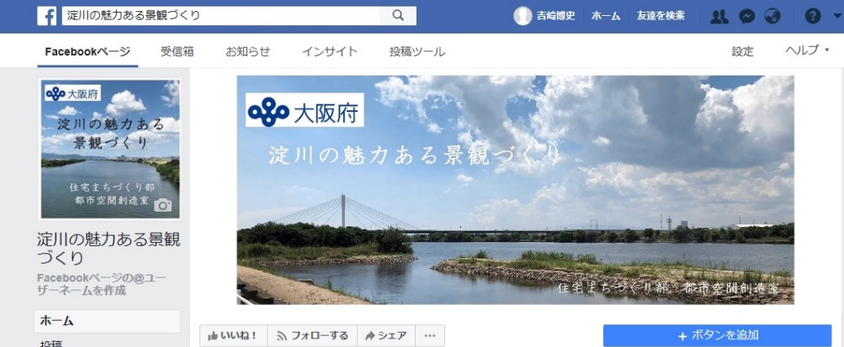
② 淀川の魅力ある景観づくりに向けて（骨子案）
4.淀川の魅力ある景観づくりに向けた具体的な取組み
4-4 淀川の魅力ある景観を効果的に情報発信する
○人、もの、メディア、場所等の多様な手段による発信
人 ：環境学習・防災学習の場を通じた発信等
もの ：包装紙裏面に淀川沿川の魅力ポイントを印刷してPR等
メディア：HP・SNSによる発信等
場所 ：観光スポット・イベント、電車等における発信等
○行政、まちづくり団体、企業、府民・市民等の多様な主体による発信
○まちづくり団体等と連携し、景観資源にまつわる地域固有の情報等を淀川の新たな景観魅力として発信
○淀川に誇りや愛着を持ち情報発信に精通した人が淀川の魅力を発信することが重要

Slide 20
② 淀川の魅力ある景観づくりに向けて（骨子案）
5.むすびに
○淀川の魅力ある景観づくりを実現するため、淀川沿川まちづくりプラットフォームメンバー等による先導的な取組みを促進することで、沿川の企業やまちづくり団体等の景観づくりに向けた取組みにつなげる
○大阪府は、国や淀川沿川の自治体等と協力し、自然環境・景観の保全や都市インフラ・建築物の景観への配慮、各地域の取組みの相互交流等について調整を図ることで、これらの取組みを支援し、広域的な景観づくりを促進していく
民間団体等
住民
淀川沿川
企業
まちづくり
団体
淀川沿川
事業者
民間団体等が出会い、
自由に意見交換を行う場
淀川沿川まちづくり
プラットフォーム
etc.
連携・調整
連携
行政団体
連携・調整
国
大阪府
京都府
淀川で活動する人すべてが景観づくりのプレイヤー
淀川沿川市町

